Slide 1
城市空域多无人机协同运行规划方法研究
任星宇
通信工程
指导老师：张学军

Slide 2
综述
图的表示
以有向图的方式表示各个配送点以及他们之间的距离
单无人机的路径规划
单个无人机运送到一个目标
单个无人机运送到多个目标
多无人机的路径规划：即多个无人机通过规划，以较好的方式实现对多个目标的配送

Slide 3
图的表示：有向图
节点：即配送节点和配送站
边：有向边，描述了两个节点之间的飞行距离（也可以用飞行时间等来度量）
设定：没有负权重边
优势：能够完整描述了各个配送节点之间的关系（即距离）
底层：使用邻接链表的方法，将每个配送节点所邻接的边（出边）记录在一个链表中
拓展：将图中的每个节点附加上卫星数据的接口，例如节点对应的地名（或者配送点的名等），节点的地理坐标等

Slide 4
单无人机的路径规划 之单目标
Dijkstra算法
使用贪心方法，构造最短路径树
实现在配送站点（源节点）到多个配送点之间的最短距离。

Slide 5
单无人机的路径规划 之多目标
当无人机运送多个小件物品时，可给多个目标进行配送
将该问题抽象为如下问题：
给定一节点集合S，访问其中所有节点一次，并回到源节点，求最短的一条路线。该问题可以归约为TSP问题（旅行商问题）

Slide 6
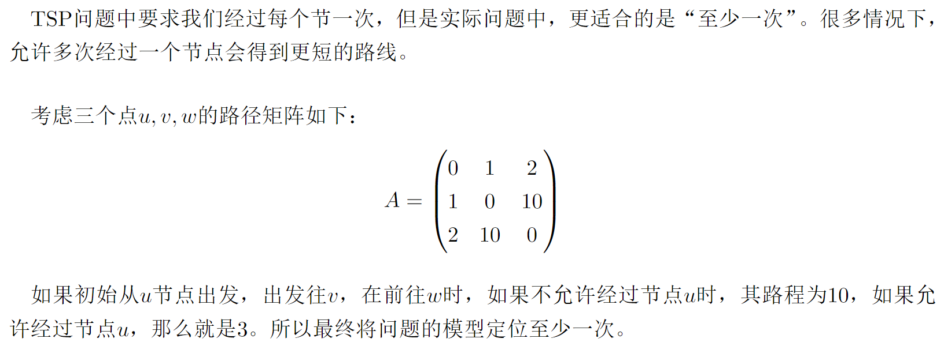
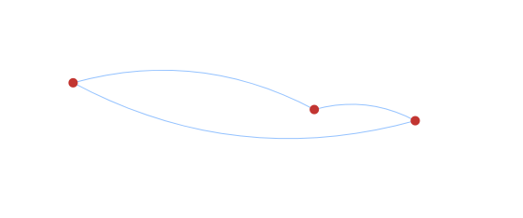
TSP问题的拓展
2
1
10

Slide 7
如何拓展：预处理
事先构建一张新图，该图中的两个节点之间是其间最短距离。这样避免了每个节点只能访问一次的要求
在之后求路径时再进行还原
这种方法还支持不分集合的方法，因为在实际问题中，无人机未必要进行全图节点的访问，所以可以实现构建部分需访问节点的子图
用到的算法：Floyd-Warshall算法

Slide 8
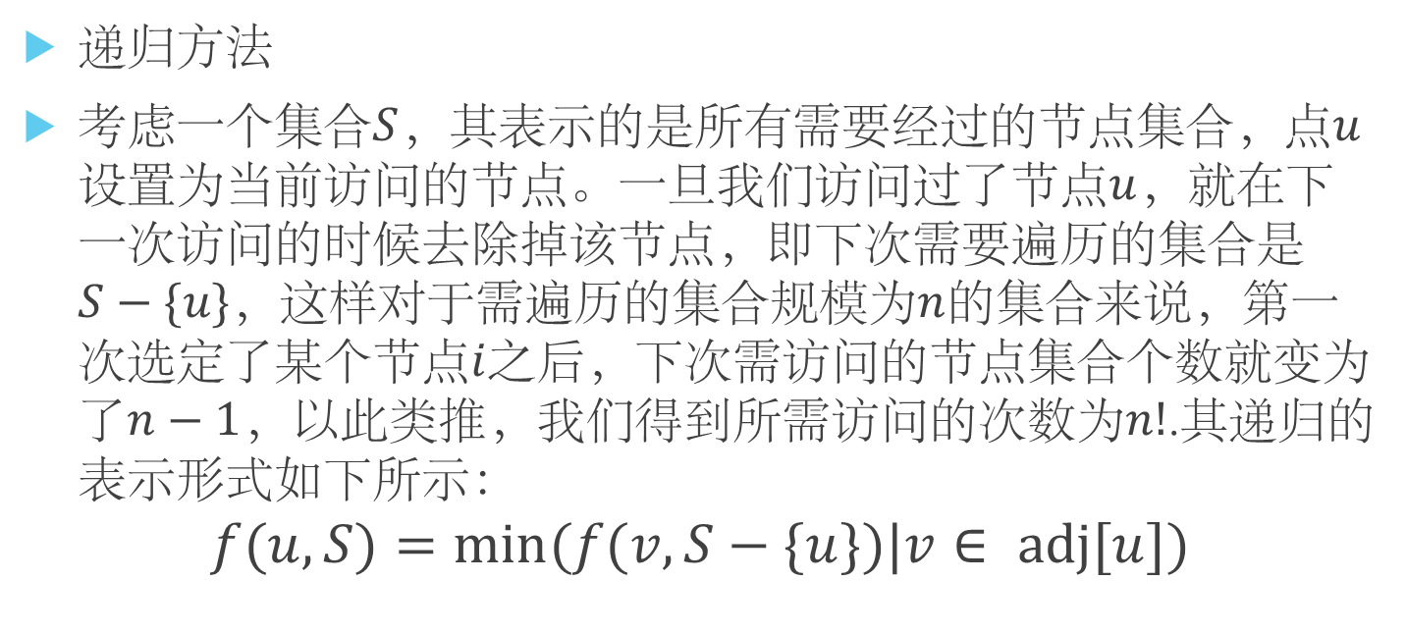
单无人机的多目标规划 之精确解法
递归方法
考虑一个集合$S$，其表示的是所有需要经过的节点集合，点$u$设置为当前访问的节点。一旦我们访问过了节点$u$，就在下一次访问的时候去除掉该节点，即下次需要遍历的集合是$S−\{u\}$，这样对于需遍历的集合规模为$n$的集合来说，第一次选定了某个节点$i$之后，下次需访问的节点集合个数就变为了$n−1$，以此类推，我们得到所需访问的次数为$n!$.其递归的表示形式如下所示：
$$f(u,S)=min(f(v,S−\{u\})|v∈ adj[u])$$

Slide 9
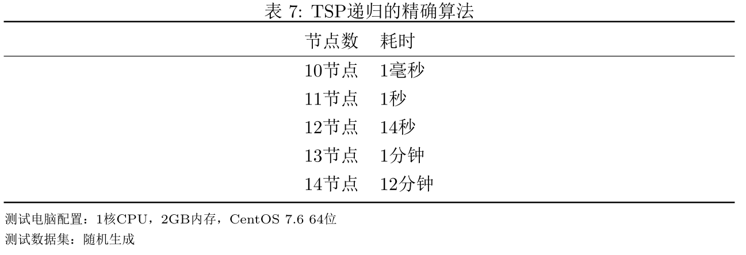
测试
时间复杂度：阶乘。非常慢

Slide 10
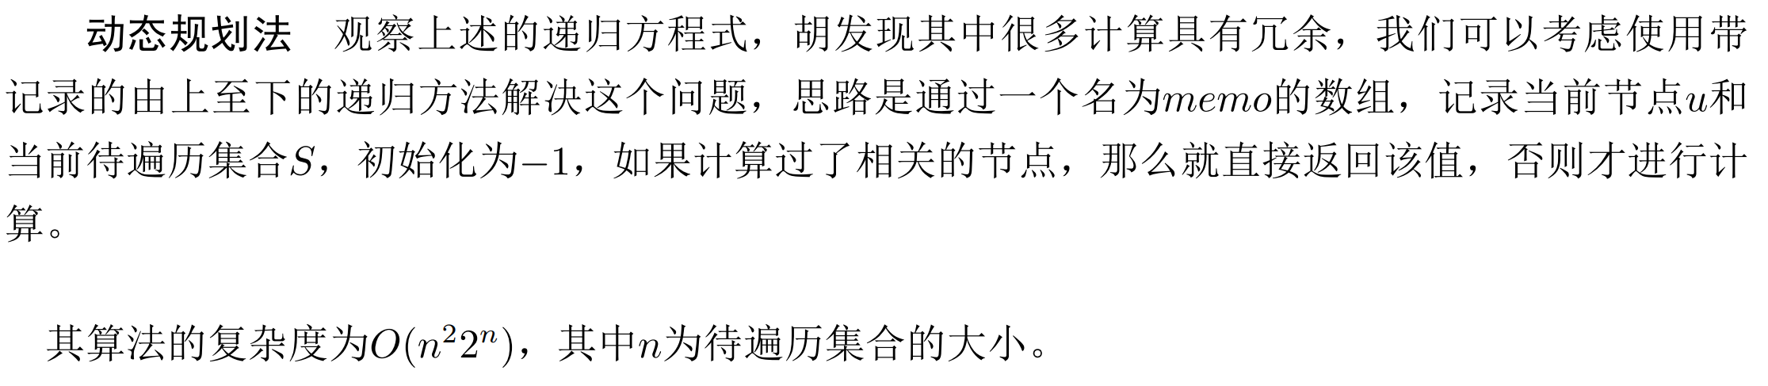
单无人机的多目标规划 之精确算法

Slide 11
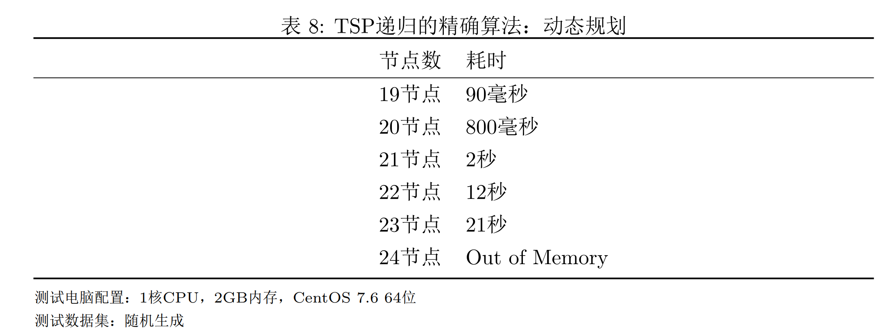
测试
可见在更多点的时候，速度变慢，甚至不能计算

Slide 12
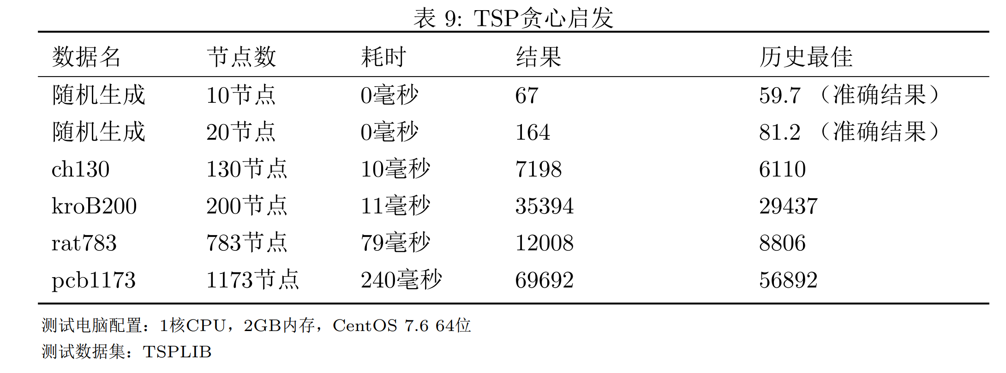
单无人机的多目标规划 之启发式算法
贪心启发
每次选择离当前节点最近的节点进行访问，运行时间虽然很快，但其结果往往和最短结果相差较大

Slide 13
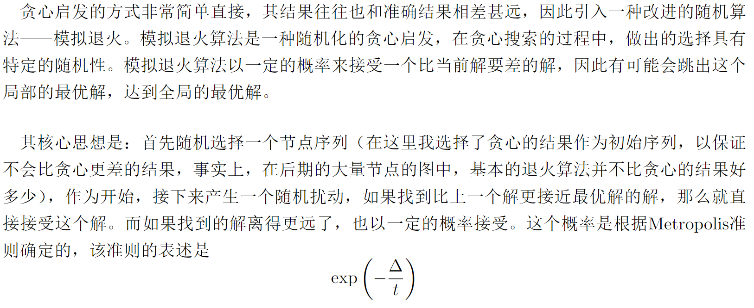
单无人机的多目标规划 之退火启发

Slide 14
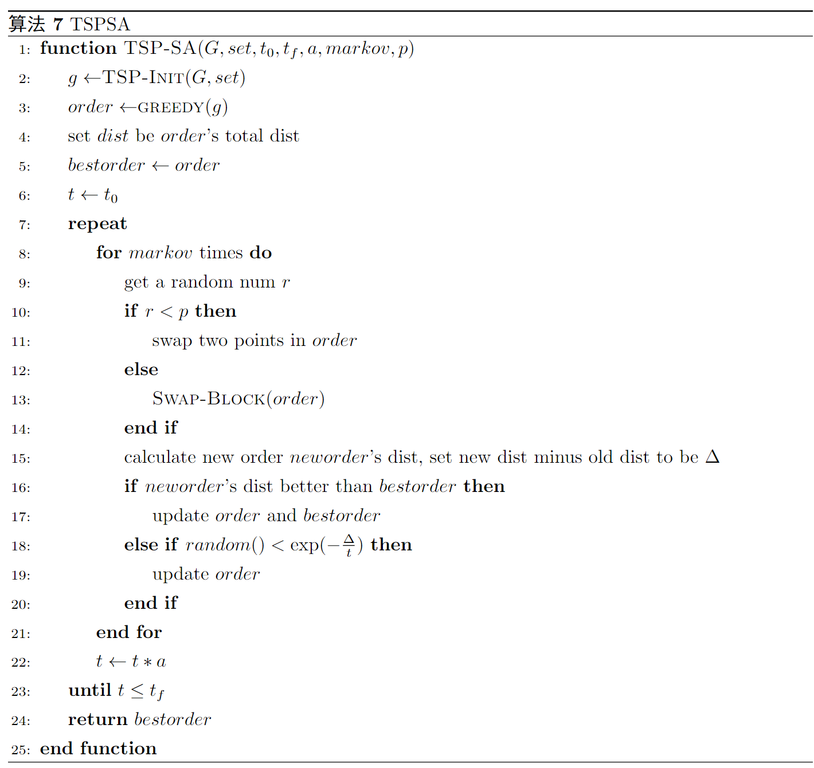
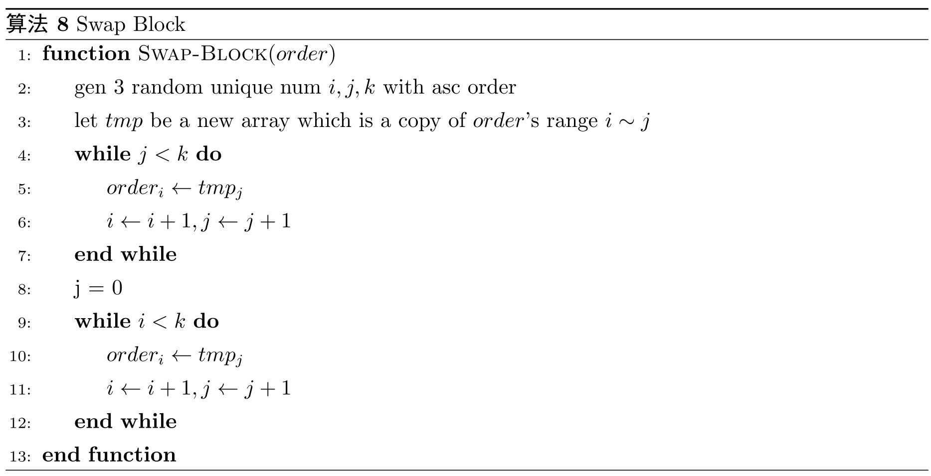
退火启发
重要的是Swap-Block的方法

Slide 15
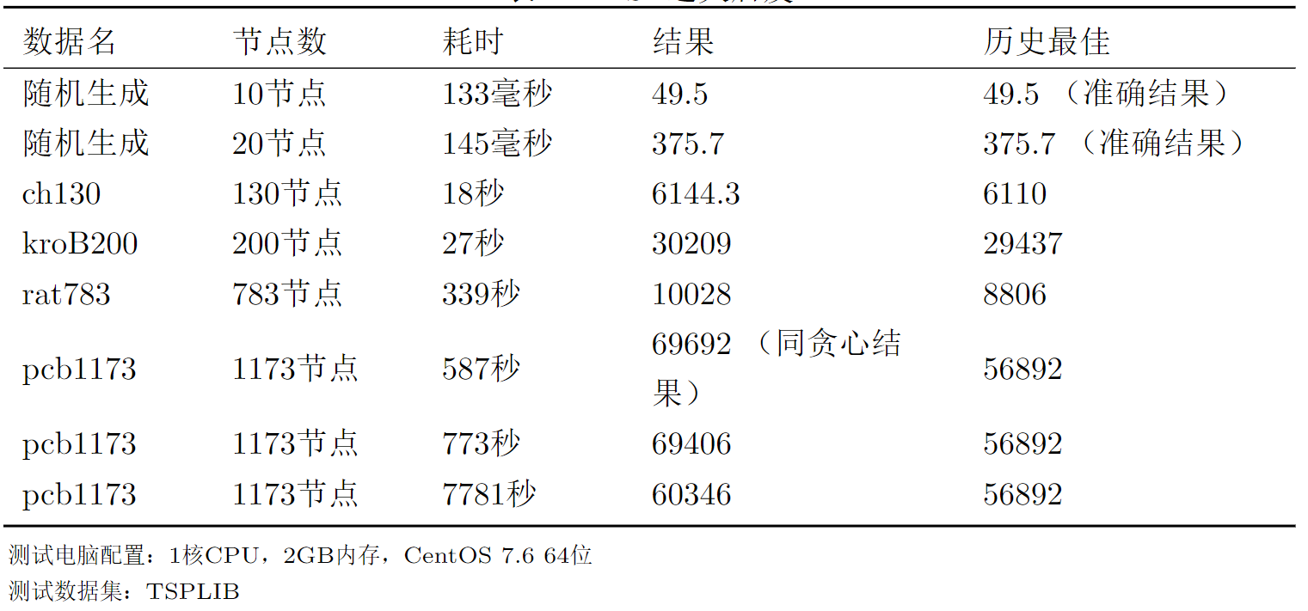
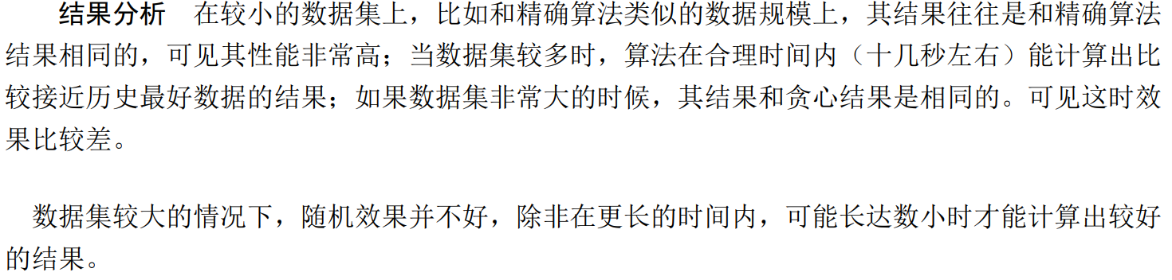
测试

Slide 16
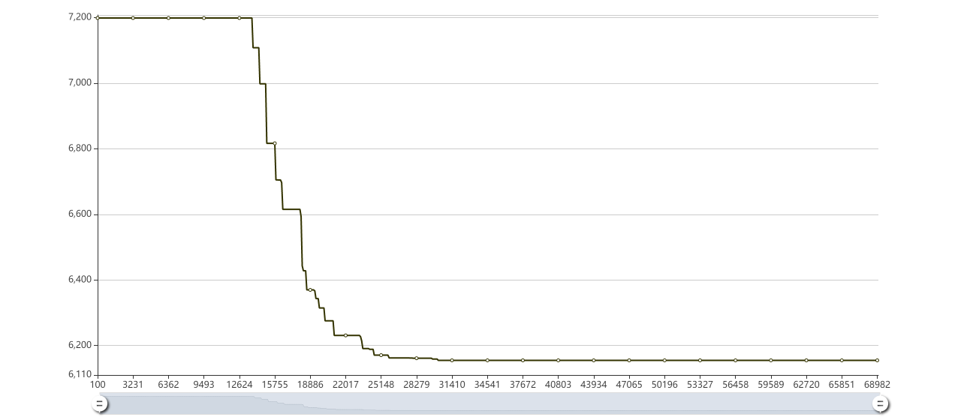
计算过程：130个节点

Slide 17
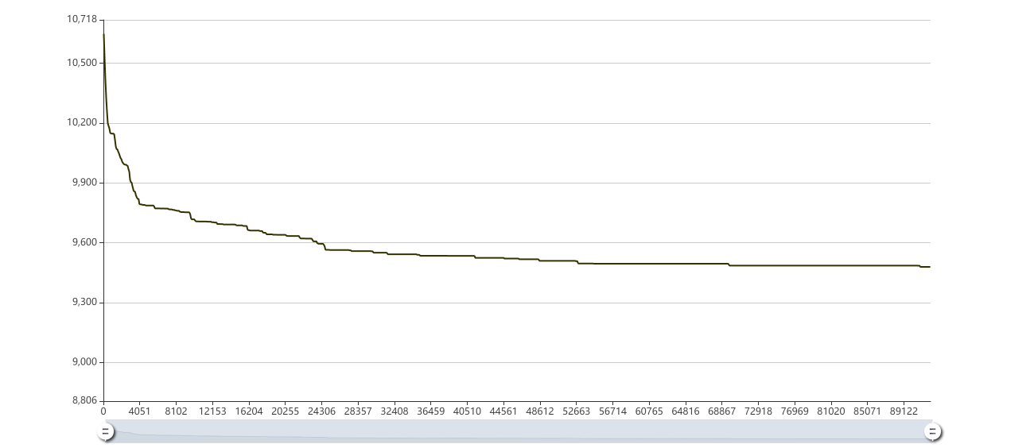
计算过程：783个节点

Slide 18
实际测试
http://212.129.242.233:8080/rxy/tsp.html

Slide 19
阶段性成果及下一步方向
多无人机的路径规划与VRP问题
即多个无人机有多个配送节点时，每个无人机都可向多个节点配送。优化的目标也是很多方面：路程最短，成本最低；以及涉及到配送优先性和配送时间窗等问题
考虑使用退火算法和遗传算法等
关键：节点序列的随机化方法

